Slide 1
Παιχνίδια με τους ήχους

Slide 2
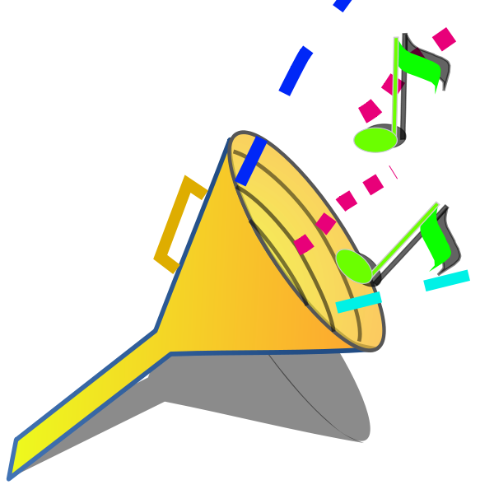
1. Με ποια από τα πιο κάτω μπορώ να χαρακτηρίσω τους ήχους;
Μέγεθος, ύψος
Ένταση, χροιά, ύψος
Βάρος, μάζα

Slide 3





Χαρακτηριστικά
των ήχων:
Η ένταση του ήχου: δυνατά - σιγανά
Το ύψος του ήχου: ψηλός-χαμηλός
Η χροιά του ήχου: η ποιότητα του
ήχου που μας βοηθά να προσδιορίσουμε
ποια είναι η πηγή του.

Slide 4
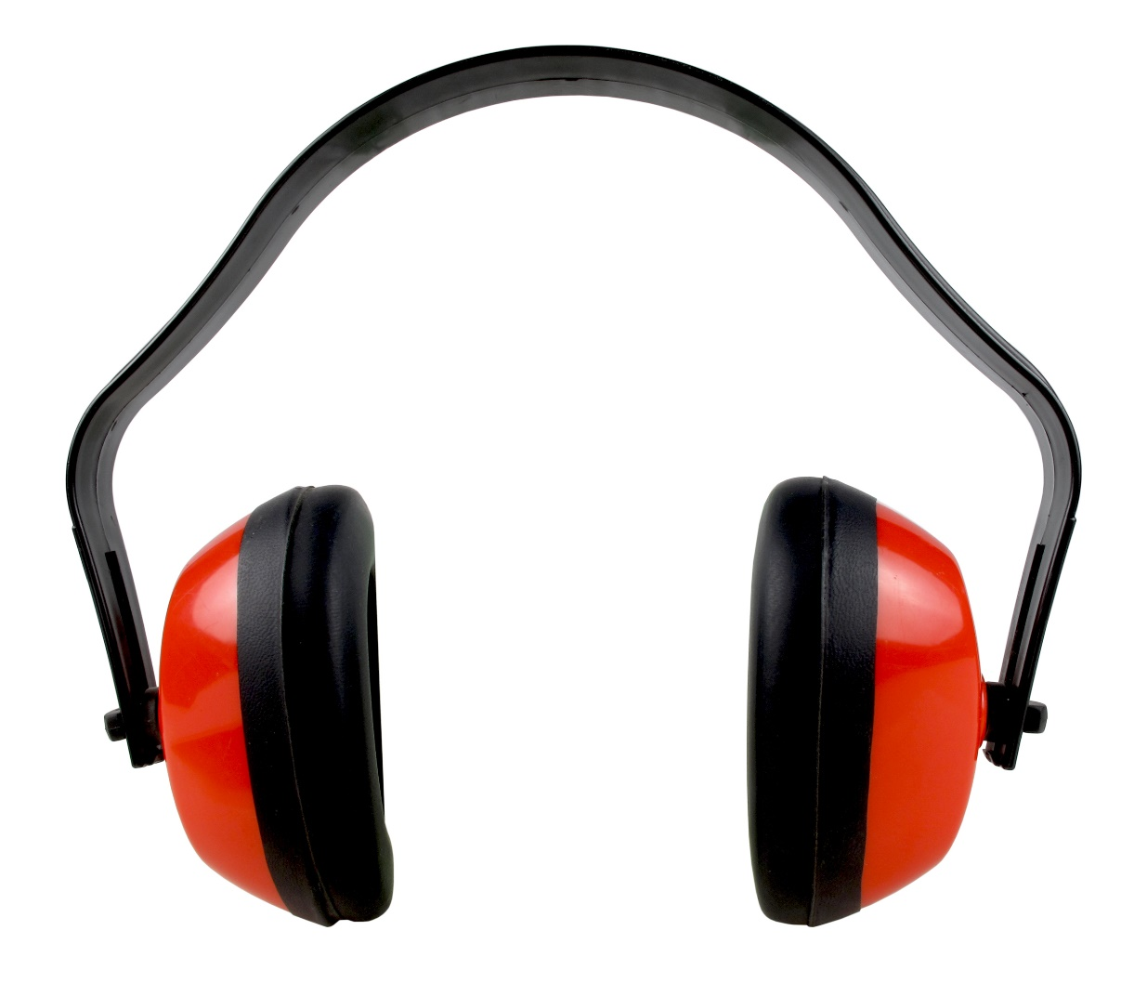
Δοκίμασε ξανά!

Slide 5

2. Πατήστε με τη σειρά τα μπλε κουμπάκια.
Ποιο κουμπάκι παράγει τον πιο ψηλό ήχο;
Α
Γ
Β
Το Α
Το Β
Το Γ
Κύπρος Κυπριανού, 2005

Slide 6

Χρειάζεσαι λίγη βοήθεια!
Πάτησε τα κουμπάκια για να μάθεις ποιος ήχος είναι χαμηλός και ποιος ψηλός.
Πιο ψηλός
ήχος
Πιο χαμηλός
ήχος
Κύπρος Κυπριανού, 2005

Slide 7
Β
Πιο ψηλός
ήχος
Α
Γ
Πιο χαμηλός
ήχος
Κύπρος Κυπριανού, 2005

Slide 8
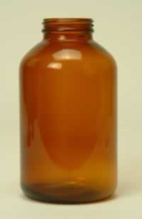
3. Ποιο ερώτημα διερευνά το παιδί που έκανε το πιο κάτω πείραμα;
μέλι ξίδι γάλα
Η ποσότητα του υγρού επηρεάζει την οξύτητα του ήχου;
Το είδος του δοχείου επηρεάζει την ένταση του ήχου;
Το είδος του υγρού επηρεάζει τη χροιά του ήχου;

Slide 9
Μπράβο!
Σε ένα δίκαιο πείραμα αλλάζουμε μόνο τον παράγοντα που διερευνούμε. Σε αυτή την περίπτωση η μόνη διαφορά ανάμεσα στα τρία μπουκάλια είναι το είδος του υγρού.

Slide 10
Δοκίμασε ξανά!
Και τα τρία μπουκάλια είναι τα ίδια και περιέχουν την ίδια ποσότητα υγρού.

Slide 11
4. Είναι εύκολο να διακρίνουμε
τους ήχους του βιολιού, της
κιθάρας και του πιάνου γιατί
τα όργανα αυτά έχουν...
διαφορετικό
ύψος του ήχου
διαφορετική
ένταση ήχου
διαφορετική
χροιά του ήχου
διαφορετικά
αντηχεία
Κύπρος Κυπριανού, 2005

Slide 12

Και τα τρία όργανα παράγουν ψηλούς
ή χαμηλούς ήχους.
Δοκίμασε
ξανά
διαφορετικό
ύψος του ήχου
Κύπρος Κυπριανού, 2005

Slide 13
Και τα τρία όργανα παράγουν ήχους
μεγάλης ή μικρής έντασης.
Δοκίμασε
ξανά
διαφορετική
ένταση ήχου
Κύπρος Κυπριανού, 2005

Slide 14
Τα τρία όργανα έχουν διαφορετικά
αντηχεία.
Τα αντηχείο επηρεάζει μόνο την
ένταση του ήχου.
Δοκίμασε
ξανά
διαφορετικά
αντηχεία
Κύπρος Κυπριανού, 2005

Slide 15



Μπορούμε να διακρίνουμε τον
ήχο κάθε οργάνου γιατί η χροιά
του ήχου είναι διαφορετική.
διαφορετική
χροιά του ήχου
Κύπρος Κυπριανού, 2005

Slide 16
5. Κάνε ένα πείραμα:
1. Πάρε μερικά όμοια ποτήρια ή μπουκάλια.
2. Γέμισε τα με διαφορετικές ποσότητες νερού.
3. Πάρε ένα κουταλάκι και χτύπησε τα ελαφρά στο πλάι.
Ποιο χαρακτηριστικό του ήχου επηρεάζει η ποσότητα του νερού;
Τη χροιά Το ύψος Την ένταση
Αν δεν θέλεις να κάνεις πειράματα πάτα εδώ

Slide 17
Τέλεια!
Η διαφορά στην ποσότητα του νερού αλλάζει το πόσο ψηλός ή χαμηλός είναι ο ήχος.

Slide 18
Δοκίμασε ξανά!

Slide 19
6. Με βάση το πείραμα σου συμπλήρωσε το συμπέρασμα.
Όσο περισσότερο είναι το νερό στο δοχείο, τόσο πιο…
Ψηλός Χαμηλός
…είναι ο ήχος που ακούγεται.

Slide 20
Τέλεια!
Δες ένα βίντεο.
Όταν κτυπήσεις ελαφρά στο πλάι ένα δοχείο με νερό, θα ακουστεί πιο χαμηλός ήχος όταν το δοχείο περιέχει πολύ νερό και πιο ψηλός ήχος όταν το δοχείο περιέχει λίγο νερό.

Slide 21
Δοκίμασε ξανά!

Slide 22
7. Κάνε ένα δεύτερο πείραμα:
1. Πάρε δύο ή τρία όμοια μπουκάλια.
2. Γέμισε τα με διαφορετικές ποσότητες νερού.
3. Φύσηξε μέσα στο στόμιο τους.
Συμπλήρωσε τη φράση:
Όσο πιο πολύ νερό υπάρχει στο μπουκάλι τόσο πιο…
ψηλός χαμηλός
… είναι ο ήχος

Slide 23
Τέλεια!
Όσο πιο πολύ νερό περιέχει ένα μπουκάλι, τόσο πιο ψηλό ήχο παράγει όταν φυσήξεις στο στόμιο του.
Δες ένα βίντεο.

Slide 24
Δοκίμασε ξανά!

Slide 25
8. Όταν κτυπήσουμε με το κουτάλι
ένα βάζο με νερό ακούγεται ένας
χαρακτηριστικός ήχος.
Πατήστε τα μπλε κουμπιά για να
τον ακούσετε και σεις.
-Ποιο από τα βάζα πιο κάτω θα
δημιουργήσει τον πιο χαμηλό ήχο;
Κύπρος Κυπριανού, 2005

Slide 26

Οπωσδήποτε
πρέπει να
δοκιμάσεις
ξανά
Κύπρος Κυπριανού, 2005

Slide 27
Έχεις προσέξει ότι όσο πιο
πολύ νερό έχει το βάζο τόσο
πιο χαμηλός είναι ο ήχος!
Μπράβο!!
Πάτησε τα μπλε κουμπάκια
για να ακούσεις όλους τους
ήχους των βάζων.
Κύπρος Κυπριανού, 2005

Slide 28
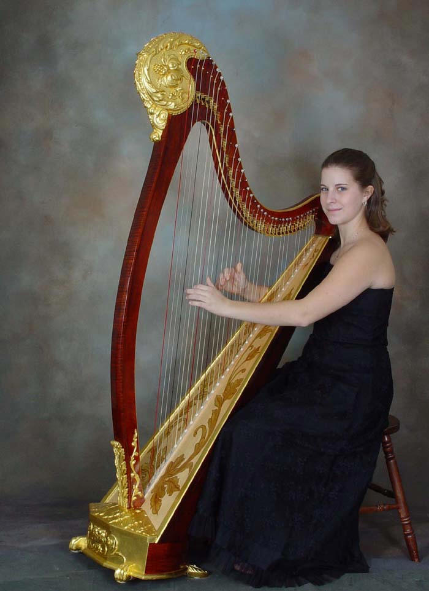
9. Η εικόνα δείχνει το μουσικό όργανο
που λέγεται άρπα.
Ο πιο χαμηλός ήχος παράγεται από
τις χορδές που είναι…
μεγάλου μήκους
μεσαίου μήκους
μικρού μήκους
Κύπρος Κυπριανού, 2005

Slide 29
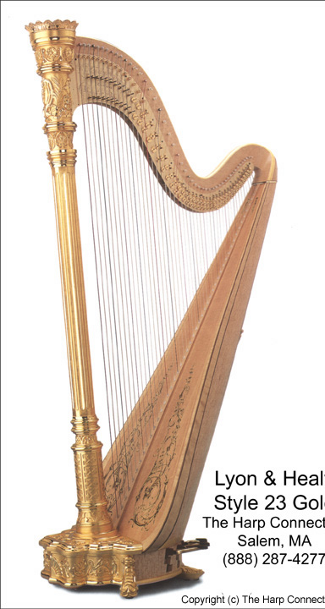
Οι κοντές χορδές
παράγουν ψηλούς
ήχους.
κοντές χορδές
μακριές χορδές
αντηχείο
Κύπρος Κυπριανού, 2005

Slide 30
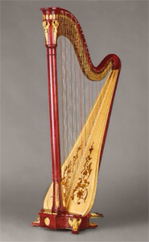


Μπράβο!
Κύπρος Κυπριανού, 2005

Slide 31
10. Η Μαρία έφτιαξε με καλάμι έναν
αυτοσχέδιο αυλό με μια τρύπα μόνο.
Αν φυσήξει σταθερά, πόσους μουσικούς
ήχους μπορεί να δημιουργήσει ;
Ένα
ήχο
Δύο
ήχους
Τρεις
ήχους
Κύπρος Κυπριανού, 2005

Slide 32
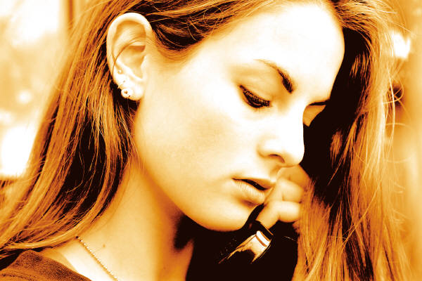
Χρειάζεσαι
λίγη βοήθεια!
Με την τρύπα ανοικτή
παράγεται ένας ήχος.
Με την τρύπα κλειστή
παράγεται άλλος ήχος.
Κύπρος Κυπριανού, 2005

Slide 33




Μάλιστα!
Με την τρύπα ανοικτή
παράγεται ένας ήχος.
Με την τρύπα κλειστή
παράγεται άλλος ήχος.
Κύπρος Κυπριανού, 2005

Slide 34
11. Ο Φρίξος και η Έλλη έφτιαξαν το δικό
τους αυτοσχέδιο μουσικό όργανο.
Χρησιμοποίησαν ξύλα, καρφιά και σύρμα.
Κατασκευή του Φρίξου
Κατασκευή της Έλλης
Ο ήχος θα έχει μεγαλύτερη ένταση στο μουσικό όργανο
της Έλλης γιατί…
οι χορδές του έχουν μεγαλύτερο μήκος
τα σύρματα είναι πιο χοντρά
έχει αντηχείο
Κύπρος Κυπριανού, 2005

Slide 35
Το μήκος της χορδής επηρεάζει το ύψος του ήχου κι όχι την ένταση του!
Δοκίμασε άλλη
μια φορά!
Κύπρος Κυπριανού, 2005

Slide 36
Το πάχος των χορδών δεν επηρεάζει την ένταση του ήχου.
Δοκίμασε άλλη
μια φορά!
Κύπρος Κυπριανού, 2005

Slide 37

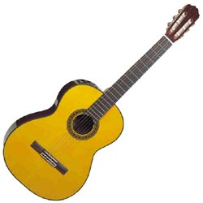

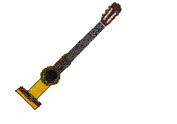
Η κατασκευή της Έλλης έχει αντηχείο.
Χωρίς αντηχείο ο ήχος είναι αδύνατος
και χωρίς ποιότητα.
Κατασκευή του Φρίξου
Κατασκευή της Έλλης
Φανταστείτε μια
κιθάρα χωρίς
αντηχείο!!
Κύπρος Κυπριανού, 2005

Slide 38
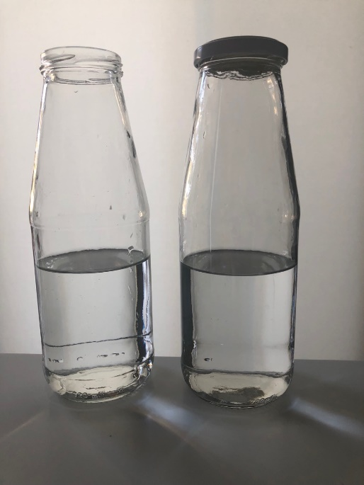
12. Ποιο ερώτημα διερευνά το παιδί που έκανε το πιο κάτω πείραμα;
Η ποσότητα του υγρού επηρεάζει την οξύτητα του ήχου;
Η ύπαρξη καπακιού επηρεάζει τη χροιά του ήχου;
Το είδος του υγρού επηρεάζει την χροιά του ήχου.

Slide 39
Μπράβο!
Σε ένα δίκαιο πείραμα αλλάζουμε μόνο τον παράγοντα που διερευνούμε. Σε αυτή την περίπτωση η μόνη διαφορά ανάμεσα στα δύο μπουκάλια είναι η ύπαρξη καπακιού.

Slide 40
Δοκίμασε ξανά!
Και στα δύο μπουκάλια υπάρχει το ίδιο υγρό.

Slide 41
Δοκίμασε ξανά!
Η ποσότητα του υγρού είναι η ίδια στα δύο μπουκάλια.

Slide 42
Παίξε ένα παιχνίδι
Φτιάξε μια κατασκευή

Slide 43
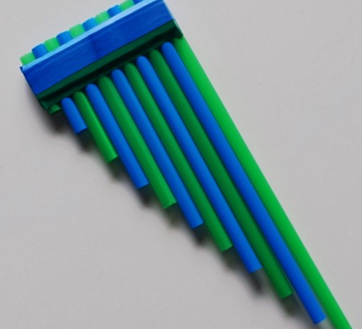
13. Φτιάξε μια κατασκευή
Στερέωσε με συγκολλητική ταινία καλαμάκια διαφόρων μεγεθών όπως στην εικόνα. Πώς αλλάζει ο ήχος ενώ φυσάς από τα μικρά προς τα μεγάλα καλαμάκια; Κάνε την ίδια κατασκευή με πιο χοντρά ή πιο λεπτά καλαμάκια. Παρατήρησε πώς αλλάζει ο ήχος.
https://medium.com/pomelody/calming-exercise-for-children-homemade-pan-flute-13bfecc35b28

